Slide 1
Косметические активы: новые
перспективы их применения
Notes:
В настоящее время наметилась устойчивая тенденция развития индустрии красоты. Появление новых косметических составов, текстур – все это обуславливает высокую конкуренцию среди производителей косметики. К сожалению, для украинских производителей косметики потенциал некоторых из данных косметических активов не раскрыт. Рассмотрим свойства активов как перспективных компонентов широкого спектра косметических средств.

Slide 2
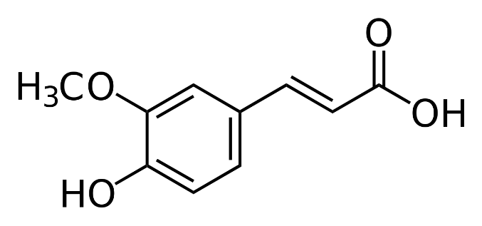
Феруловая кислота (Ferulic Acid)
Другие названия: 4-hydroxy-3-methoxycinnamic acid
Внешний вид: кристаллическое вещество белого или светло-желтого цвета
CAS-No.: 1135-24-6
Растворимость: растворима в этаноле, пропиленгликоле, бутиленгликоле, полиэтиленгликоле, в горячей воде.
Notes:
Феруловая кислота является одним из самых мощных природных антиоксидантов. Название этого ингредиента в переводе с древнегреческого означает "тот, который не вянет". И действительно, введение феруловой кислоты в состав косметического продукта помогает защитить кожу от вредного воздействия окружающей среды. Стоит отметить, что на украинском рынке косметики средства, содержащие феруловую кислоту, представлены недостаточно широко. Ее потенциал раскрыт не полностью. Отметим основные косметические свойства.

Slide 3
Косметические свойства
защита от УФ-излучения
стабилизирующий агент
сильный антиоксидант
противомикробный агент
ингибитор тирозиназы
Notes:
Феруловая кислота обладает антиоксидантной активностью ввиду своего строения, благодаря наличию двойной связи в остатке пропеновой кислоты и гидроксильной группы в ароматическом ядре легко вступает в свободно-радикальные реакции. Таким образом, феруловая кислота может быть использована в составе косметики в качестве антиоксиданта прямого действия (нейтрализует свободные радикалы – супероксид анион радикал, гидроксильный радикал, окись азота) и как вещество, поглощающее ультрафиолетовые волны (в сочетании с другими физическими или химическими фильтрами). Некоторые исследования продемонстрировали, что воздействие ультрафиолетового света на самом деле только увеличивает антиоксидантную активность феруловой кислоты.
Также исследования показывают, что феруловая кислота может быть введена в косметический продукт для стабилизации аскорбиновой кислоты (витамина С) и токоферол ацетата (витамина Е) ввиду их быстрой деградации и легкого окисления.
Стоит также отметить, что феруловая кислота может выступать как ингибитор тирозиназы (фермента катализирующего процесс синтеза меланина), а соответствено может быть использована как отбеливающее средство. Имеются данные о возможности применения в качестве противомикробного агента.
Подводя итоги , можно сказать что косметические средства с феруловой кислотой особенно рекомендуются для ухода за зрелой кожей, с признаками фотостарения, сухой, увядающей и обезвоженной кожей, а также кожей с гиперпигментацией.

Slide 4
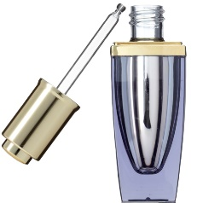
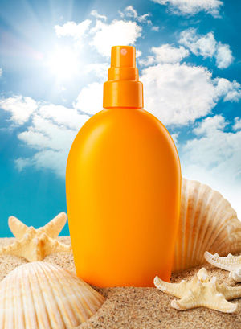
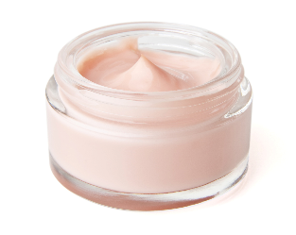
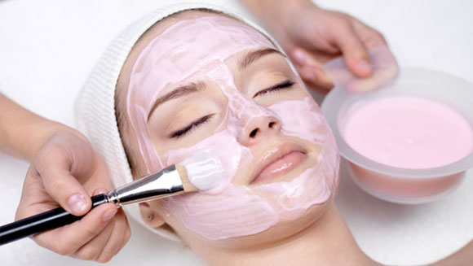
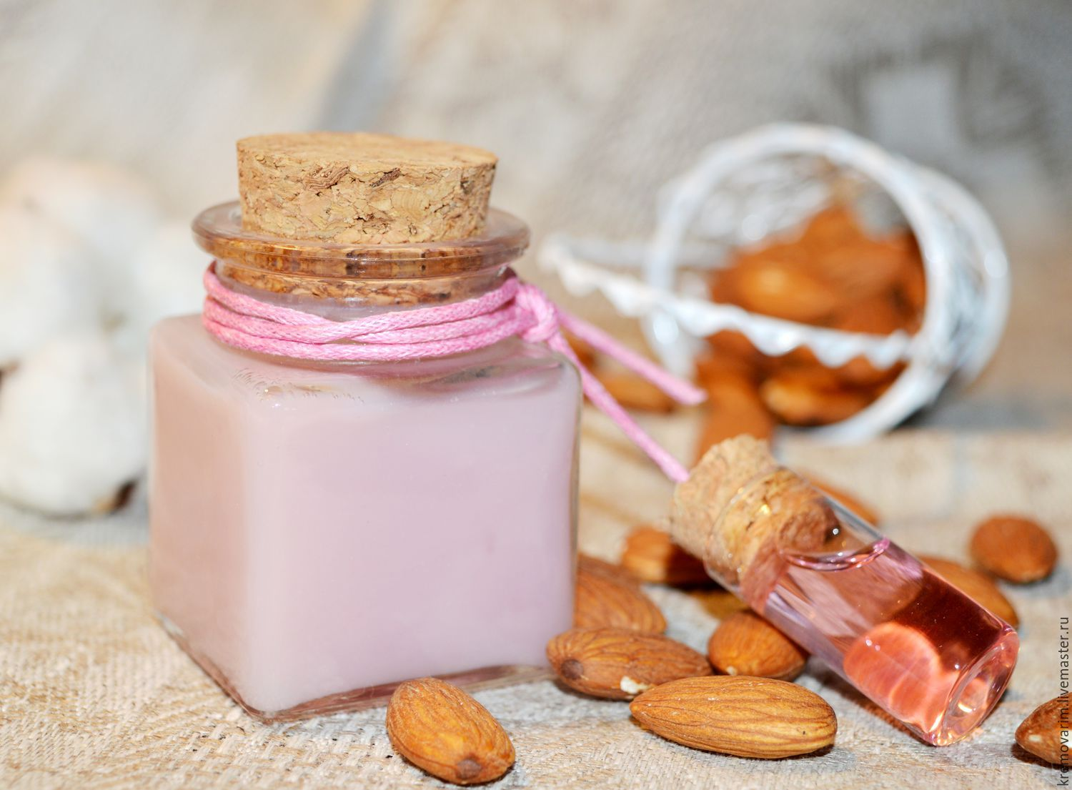
Косметические средства с феруловой кислотой
Процентный ввод: в косметические средства - 0,5%-1%, в пилингах - 8%-12%.
Синергия: комбинируется с витаминами A, С и Е, усиливая их антиоксидантное действие.
Notes:
Исходя из сказанного выше, косметическими средствами с феруловой кислотой могут быть: дневные крема, лосьоны для лица, шеи области декольте, средства против старения кожи, увлажняющие крема, тоники, сыворотки для лица и шеи, молочко для лица и тела, отбеливающие средства, солнцезащитные кремы, пилинги, средства для очищения кожи и для снятия макияжа.
Процентный ввод: в косметические средства - 0,5%-1%, в пилингах - 8%-12%.
Для достижения стабильности феруловой кислоты, предпочтительно, оптимизировать рН косметического средства в пределах от 3 до 4,5, наиболее предпочтительно от 3 до 4. Синергия: комбинируется с витаминами A, С и Е, усиливая их антиоксидантное действие.

Slide 5
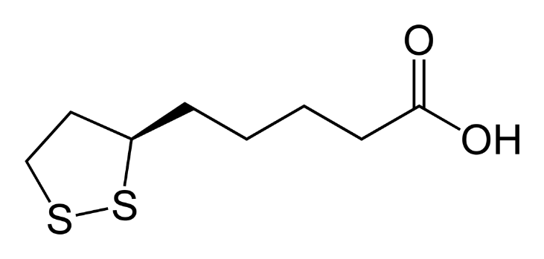
α-липоевая кислота (α-Lipoic Acid)
Другие названия: thioctic acid
Внешний вид: кристаллическое вещество cветло-желтого цвета без запаха
CAS-No.: 1077-28-7
Растворимость: практически нерастворим в воде, однако растворяется в водных растворах бензола, хлороформа, этанола. Растворим в метаноле, спирте, хлороформе, жирных маслах. Натриевая соль растворима в воде.
Notes:
Липоевая кислота – один из мощнейших антиоксидантов. И хотя липоевая кислота синтезируется организмом для протекания каскада биохимических реакций, введение ее в состав косметического средства показывает хорошие результаты в решении многих эстетических задач. Липоевая кислота является универсальным антиоксидантом, поскольку активна в отношении широкого спектра свободных радикалов. Помимо того, антирадикальная активность может проявляться как в водной, так и в липидной среде.

Slide 6
Косметические свойства
комплексная борьба со
свободными радикалами
сильный антиоксидант
усиливает действие
витаминов С и Е
препятствует гликации
колагена
защитное действие
Notes:
Помимо выше сказанного, данный косметический актив обладает рядом полезных косметических свойств. Альфа-липоевая кислота противостоит процессу гликации, т.е. «склеивания» волокон коллагена с глюкозой, усиливающегося с возрастом. Введение АЛК в состав косметического средства способствует не только замедлению процесса склеивания, но и может обратить его всппять.
Также альфа-липоевая кислота обладает защитным действием, при этом чувствительная кожа переносит альфа-липоевую кислоту гораздо лучше, чем витамин С, ретинол и гликолевую кислоту, даже в высоких дозировках. Кроме того, альфа-липоевая кислота усиливает положительное действие таких антиоксидантов, как витамины С и Е, фактически защищаят эти витамины в организме и помогая им подавлять свободные радикалы.

Slide 7
Косметические средства с α-липоевой кислотой
Процентный ввод: от 0,2 до 1 %. Имеются данные о возможности использования α-липоевой кислоты в концентрациях до 5%.
Синергия: комбинируется с витаминами С и Е, усиливая их активность.
Notes:
Подводя итог, стоит отметить применение АЛК в косметических средствах, а именно в омолаживающих сыворотках, кремах, маслах для лица и тела, масках и кремах для лечения проблемной кожи с акне, ежедневных увлажняющих антиоксидантных кремах для всех типов кожи, омолаживающих кремах для области вокруг глаз, солнцезащитной косметике, успокаивающих и восстанавливающих кремах и масках после солнца.
Процентный ввод в косметические средства составляет 0,2 – 1%. Однако некоторые исочники указывают возможность использования косметических средств для зрелой кожи с процентным вводом до 5%.
Синергия: комбинируется с витаминами С и Е, усиливая их активность.

Slide 8
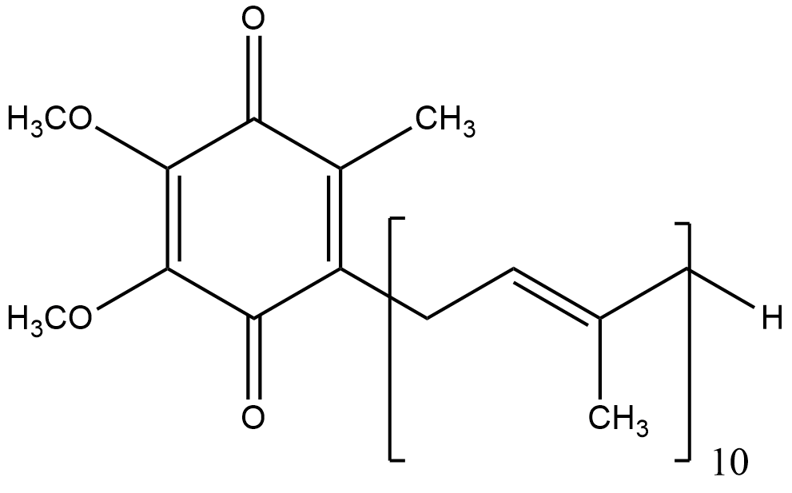
Коэнзим Q10 (Сoenzyme Q10)
Другие названия: ubiquinone
Внешний вид: желто-оранжевый порошок без вкуса и запаха
CAS-No.: 1077-28-7
Растворимость: растворим в диэтиловом эфире, очень слабо растворим в этаноле, практически нерастворим в воде. На свету постепенно разлагается и темнеет.
Notes:
Рассмотрим следующий косметический актив – коэнзим Q10. Источник его получения – водоросли, которые добываются в Японском море. В результате их высушивания, выпаривания и измельчения, получается крупнозернистый порошок оранжевого цвета, без запаха, который на свету окисляется и темнеет.
На сегодняшний день коэнзим Q10 считается перспективным компонентом в anti-age косметике. И это действительно так, поскольку убихинон обладает сильной антиоксидантной активностью и способностью влиять на окислительно-восстановительные реакции в клетках, защищая таким образом кожу от воздействия свободных радикалов. Однако стоит отметить и другие полезные свойства данного актива.

Slide 9
Косметические свойства
Косметические свойства
сильный антиоксидант
защита от УФ-излучения
участник синтеза
коллагена
удерживает
гиалуроновую кислоту
Notes:
Одни из последних исследований в области дерматологии показывают, что коэнзим Q10 может выступать в качестве эффективного химического УФ-фильтра (Biofactors, Volume 32, 2008, pages 237–243; and November 2005, pages 179–185;Journal of Cosmetic Dermatology, March 2006, pages 30–38). При этом показано его способность восстанавливать кожу после повреждения УФ-лучами.
Как уже было сказано, у вещества имеется сильная антиоксидантная активность и способность влиять на окислительно-восстановительные реакции в клетках. Кроме того, препарат способен восстанавливать активность витамина Е в отношении борьбы со свободными радикалами.
Также являясь участником синтеза коллагена, при введении коэнзима Q10 в состав косметического средства способствует повышению упругости кожи и разглаживанию мелких морщин.
Имеются данные о способности коэнзима Q10 удерживать в клетках кожи гиалуроновую кислоту, отвечающую за увлажнение кожи.

Slide 10
Косметические средства с коэнзимом Q10
Процентный ввод: в косметические средства – 0,01 – 0,1 %.
Синергия: комбинируется с витамином Е, восстанавливая его активность.
Notes:
Подводя итог вышесказанному, косметическими средствами с коэнзимом Q10 могут быть anti-age косметика, крем для кожи склонной к сухости, крема, лосьоны и тоники для кожи с признаками фотостарения, для увядающей кожи, а также как компонент солнцезащитной косметики.
Процентный ввод для косметических средств составляет всего 0,01 – 0,1%.
Как упоминалось ранее, комбинируется с витамином Е, восстанавливая его активность.

Slide 11
Жемчужный порошок (Pearl powder)
Другие названия: calcium carbonate
Внешний вид: белый или светло-желтый порошок
CAS-No.: 471-34-1
Растворимость: водорастворимый/водонерастворимый
Notes:
Жемчужный порошок - азиатский секрет красоты и здоровья, используемый на протяжении тысячелетий. Со временем появились новые технологии и теперь жемчуг можно выращивать в пресной воде. Драгоценное азиатское сокровище стало доступным и нам. Получают жемчужный порошок размалыванием пресноводного жемчуга. По качественному составу жемчужный порошок это 31% легкоусвояемого кальция и 56% белка. Но несмотря на простой состав его косметические свойства удивительны. Поговорим о них подробнее.

Slide 12
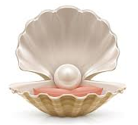
Косметические свойства
Косметические свойства
отбеливающий
эффект
защита от УФ-излучения
замедляет процесс
старения
охлаждающий эффект
противомикробный агент
Notes:
Одно из первых полезных свойств жемчужного порошка – способность к осветлению кожи. Жемчужная пудра помогает предупредить пигментацию, снижая образование меланина. Также жемчужная пудра замедляет старение и сглаживает морщины. Содержит протеины, которые помогают обновить кожные клетки. Жемчужная пудра защищает нас от солнца. В комбинации с обычными солнцезащитными компонентами, такими как диоксид титана, жемчужная пудра увеличивает эффективность и силу защитных средств, добавляя восстанавливающее и увлажняющее действие.
В традиционной китайской медицине считается, что у порошка жемчуга есть охлаждающие и антибактериальные свойства, которые противодействуют воспалению и красноте. Жемчужная пудра снимает местное воспаление, облегчает локальную боль, ускоряет заживление небольших открытых ран. Идеален для пудровых косметических средств. Может использоваться как праймер или как финишное покрытие, помогает скрыть поры и тонкие морщинки.

Slide 13
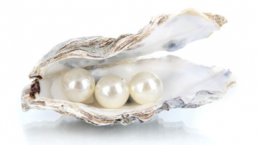
Косметические средства с жемчужной пудрой
Процентный ввод: в зависимости от вида косметического средства (от 10 до 100%).
Notes:
Основываясь на сказанном выше, можно сделать заключение о косметически средствах с применением жемчужной пудры, а именно маски, скрабы, отбеливающие кремы, пудры. Также возможно использовать в составе зубных паст как мягкий абразивный агент, для отбеливания и укрепления зубов.

Slide 14
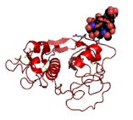
Бромелайн (Bromelain)
Растительный протеолитический фермент, получаемый из
ананаса.
Внешний вид: светло-желтый порошок с характерным запахом ананаса
Notes:
И в заключении рассмотрим последний из представляемых косметических активов – бромэлайн, но от этого не менее важного. Бромэлайн – растительный протеолитический фермент, получаемый из ананаса. Фермент, который принадлежит к классу природных растительных протеаз, получают из стержней не полностью зрелых плодов. Также бромелайн извлекают из стебля, листьев и кожуры плодов, после чего неочищенный экстракт подвергают процессу рафинирования и сублимационной сушки, получая на выходе светло-желтый порошок с характерным запахом ананаса.
На слайде представлена трехмерная модель структуры бромэлайна. Ввиду своего белкового происхождения бромэлайн обладает уникальными косметическими свойствами, которые не представлены другими косметическими активами. Рассмотрим эти свойства более подробно.

Slide 15
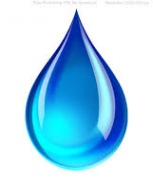
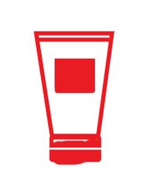
Косметические свойства
Косметические свойства
увлажняющий агент
повышает биодоступность
косметики по уходу
антибактериальный
агент
мягкий эксфолиант
способствует регенерации
Notes:
Бромелайн проявляет протеолитический эффект и таким образом вызывает поверхностное отшелушивание клеток рогового слоя, что делает его идеальным кандидатом в активные ингредиенты деликатных пилингов. Параллельно этот компонент дает мягкий увлажняющий и антибактериальный эффект. Первый проявляется за счет того, что применение бромелайна способствуют лучшему всасыванию последующих продуктов по уходу за кожей, второй – за счет протеолитической активности: бромелайн расщепляет не только омертвевшие клетки на поверхности эпидермиса, но и патогенные микроорганизмы, которые могут там находиться.
Отдельно стоит отметить преимущество бромэлайна в категории мягкого ферментативного эксфолианта перед папаином (проеолитический фермент, получаемый из плодов папаи). Вопрос аллергической реакции на папаин в последнее время обсуждается все шире, и пока что как оптимальную альтернативу этому ферменту предлагают бромелайн. То есть это дает возможность использовать его для чувствительной кожи.

Slide 16
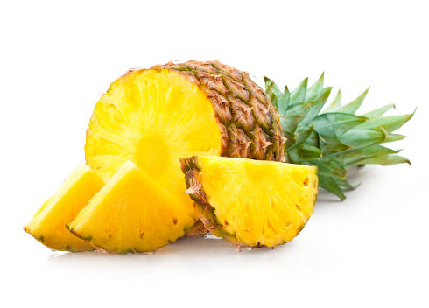
Косметические средства с бромэлайном
Процентный ввод: в косметические средства – 0,2 – 1,0%.
В пилингах концентрация бромелайна может повышаться на порядок.
Notes:
чаще всего используется в концентрациях 0.2-1,0% в профессиональных средствах по уходу за кожей: пилингах (порошковых или муссах), кремах и активных концентратах (сыворотках). В составе профессиональной косметики бромелайн можно встретить в различных вариантах, например, в формулах кремов его часто заключают в микросферы, чтобы обеспечить защиту от деградации. В пилингах концентрация бромелайна может повышаться на порядок.

Slide 17
СПАСИБО ЗА ВНИМАНИЕ!

